Slide 1



TIẾT 2: BÀI 1- KHÁI QUÁT VỀ NHÀ Ở(T2).

Slide 2


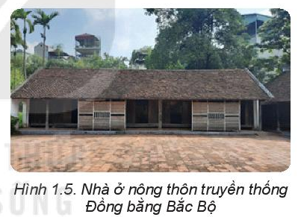
III. KIẾN TRÚC NHÀ Ở ĐẶC TRƯNG CỦA VIỆT NAM
1. Nhà ở nông thôn

Slide 3
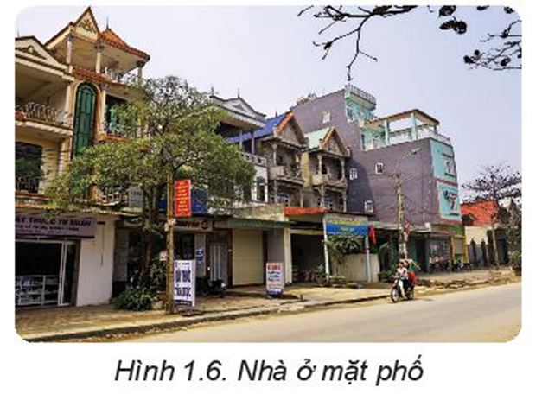
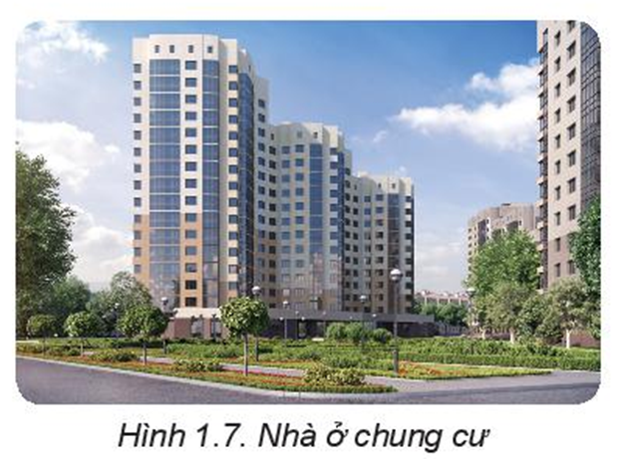
III. KIẾN TRÚC NHÀ Ở ĐẶC TRƯNG CỦA VIỆT NAM
2. Nhà ở thành thị
Nhà ở mặt phố
Nhà ở chung cư

Slide 4
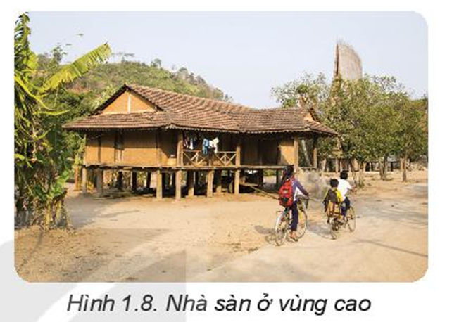
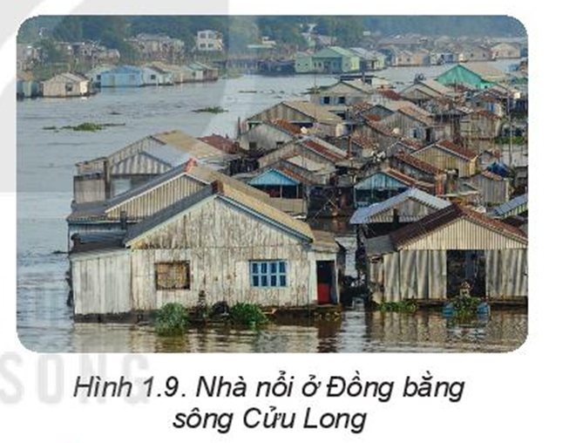
3. Nhà ở các khu vực đặc thù
Nhà sàn
Nhà nổi

Slide 5

Kết nối năng lực
Sử dụng internet hoặc qua sách, báo… để tìm hiểu thêm về đặc điểm kiến trúc nhà ở các vùng miền khác nhau của đất nước ta.

Slide 6

Vận dụng
1.Nhà em thuộc kiểu kiến trúc nhà ở nào mô tả các khu vực chức năng trong ngôi nhà của gia đình em?
2. Nêu ý tưởng thiết kế ngôi nhà có các phòng chức năng phù hợp với các thành viên trong gia đình em?

Slide 7

HƯỚNG DẪN VỀ NHÀ
1. Học lý thuyết
+ Nắm được vai trò của nhà ở và đặc điểm chung của nhà ở.
+Nhận biết được các khu vực chức năng trong nhà.
2.Làm các bài tập 1,2,3,4,5 Sách bài tập công nghệ 6.
3. Xem trước Bài 2

Slide 8




BÀI HỌC KẾT THÚC

